Slide 1
Растения,применяемые для устройства живых изгородей
Преподаватель ГАПОУ КК «НКСЭ» Орехова М.В.

Slide 2
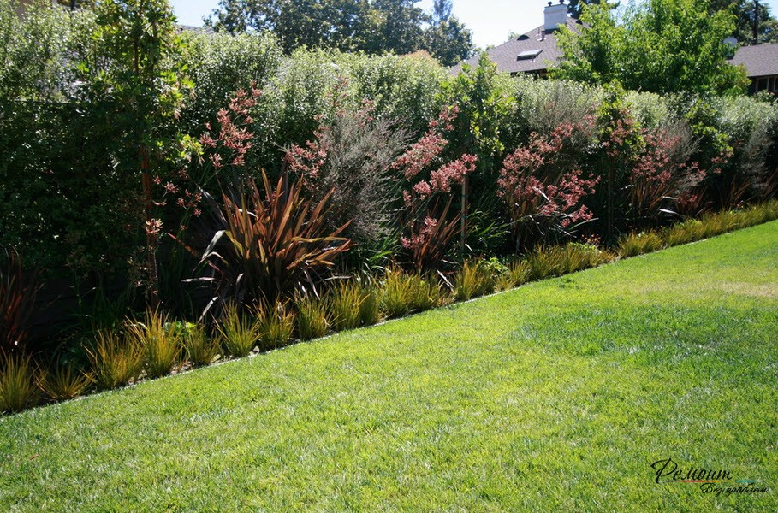
Живая изгородь, как элемент ландшафтного дизайна
Среди элементов ландшафтного дизайна особое место занимают живые изгороди. Они являются представителями, так называемого вертикального озеленения. Обычно увидеть такую деталь можно на границе участков. Они призваны гармонично вписаться в общий вид сада, заменив собой забор.

Slide 3
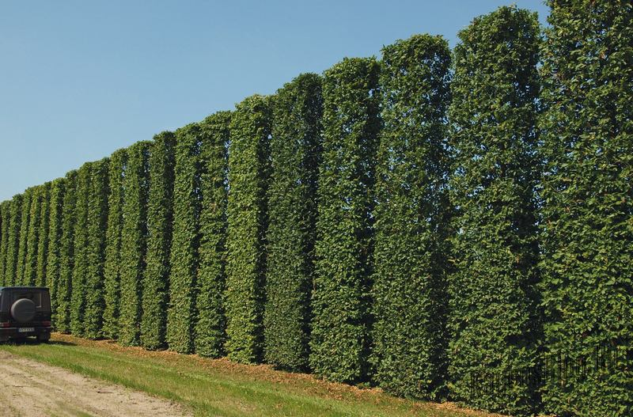
Классификация живых изгородей
Разновидностей живых изгородей множество, как и признаков, по которым один вид отделяется от другого. В последнее время популярными стали вечнозеленые изгороди. Для этого лучше всего подходят западные туи, ели, карликовая сосна, можжевельник, которые впоследствии станут прекрасным фоном для основных цветущих и лиственных растений. Среди полезных свойств такой изгороди:
шумоизоляция;
непрозрачность;
хороший внешний вид;
сочетаемость с другими растениями;
неприхотливость в уходе.

Slide 4
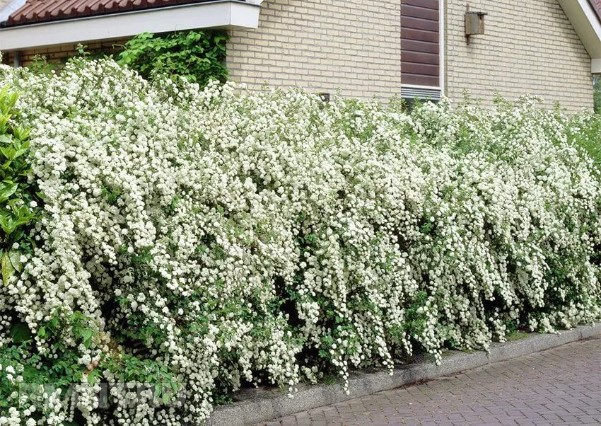
Альтернативой вечнозеленым являются листопадные изгороди. Непрозрачности такой изгороди можно добиться, формируя ее из колючих кустарников или густоветвистых растений. В противном случае изгородь потеряет часть своих возможностей, после того, как с нее опадут листья. Плюсом такой изгороди является обилие видов подходящих растений:
бузина;
акация;
ива;
арония;
дерен;
снежноягодник и другие.

Slide 5
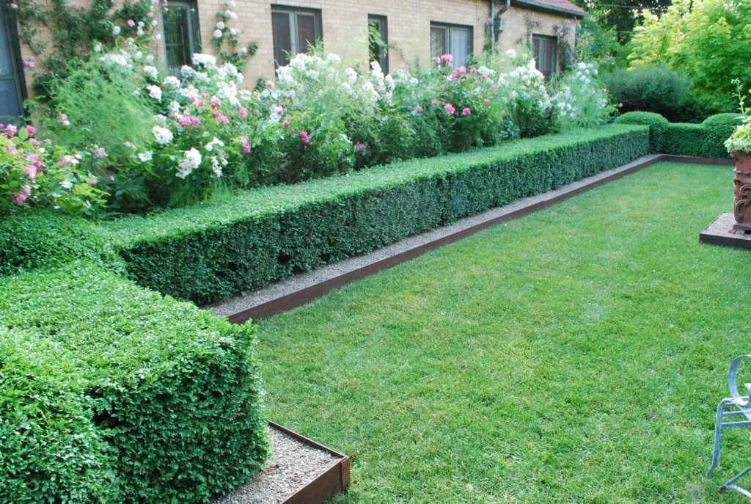
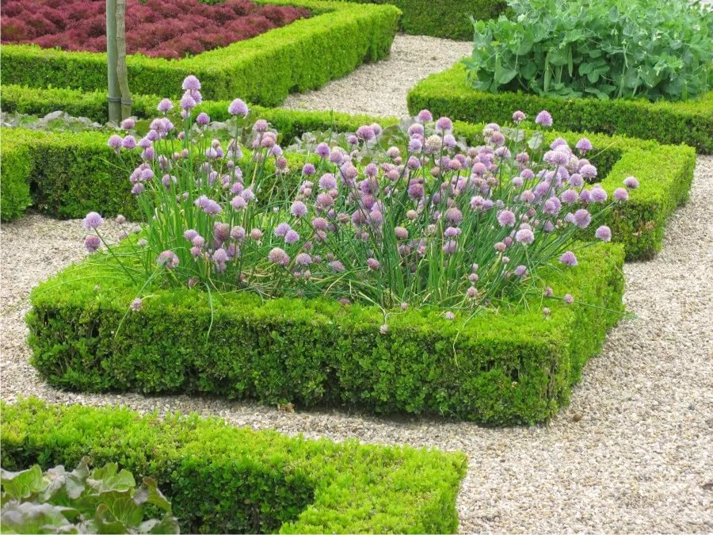
Такая разновидность, как бордюрные изгороди несут только декоративный характер. Обычно это кустарники высотою достигающие до полуметра и предназначенные для оформления клумб.

Slide 6
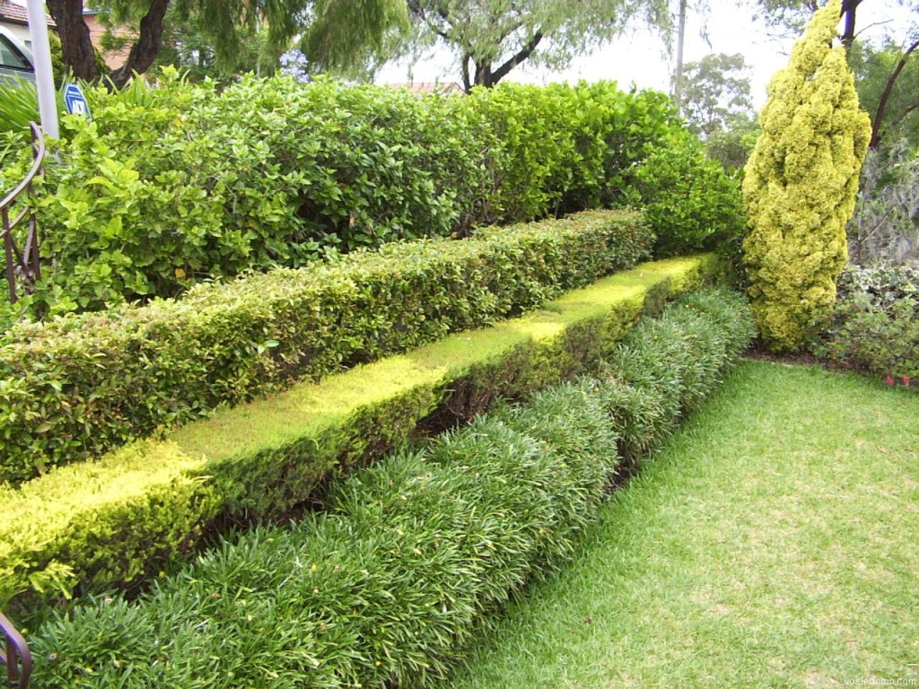
По способу посадки изгороди делятся на однорядные, двухрядные и трехрядные. Для однорядных чаще всего используют густоветвистые кустарники. Их размещают вдоль заборов, дорожек или используют для разграничения зон участков. Двухрядные посадки несут разделительную и санитарно-гигиеническую функцию. В их состав входят как однотипные растения, так и зелень разных пород. Трехрядные изгороди являются наиболее сложными, поскольку следует выдерживать ярусность посадки. Растения, находящиеся в первом ряду, должны быть самыми низкими, а в последнем – самыми высокими. Это идеальный барьер для пыли и грязи и используется он вдоль дорог, где наблюдается активное движение.

Slide 7
Некоторые растения нежелательно использовать. Среди них сортовая сирень, которая через несколько лет оголяется в нижней части и теряет свою прелесть. Также не стоит сажать калину, так как это растение является очень любимым среди вредителей, которые к середине лета уничтожат всю красоту этого прекрасного кустарника. Рябинник, ирга, шиповник и декоративная малина склонны разрастаться и занимать своими корнями большие пространства. Их лучше использовать для свободнорастущей изгороди и лишь в тех местах, где они не будут мешать другим растениям.
Живые изгороди заняли свое место в ландшафтном дизайне очень давно. Еще более тысячи лет назад в Англии хозяева огораживали свои участки живой стеной с целью отделить их от соседних. Тогда мифы гласили, что в кронах растений живут сказочные существа, оберегающие покой в доме. Теперь зеленые изгороди не только сохраняют покой на участках, но и создают необходимый уют, чистоту и ощущение защищенности.

Slide 8
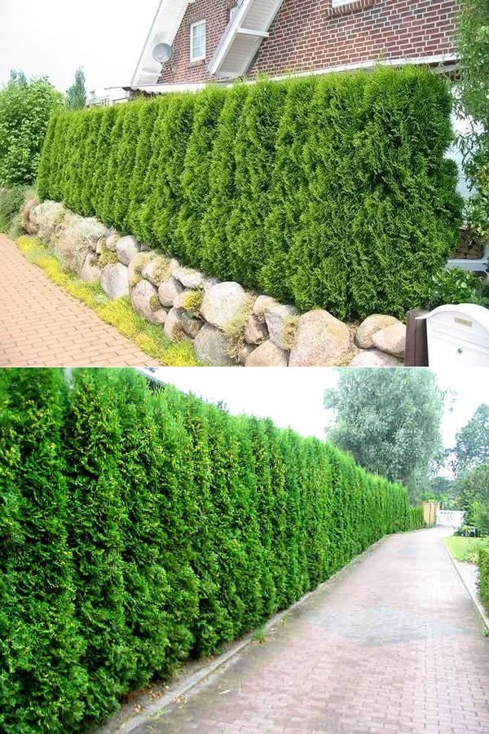
Живая изгородь из хвойных растений
Хвойные растения относятся к группе вечнозеленых. Вырастают они довольно медленно, однако способны на долгие годы оживить участок. Зеленый цвет не будет пропадать вместе с переменой времени года.Посадочный материал часто приобретают в питомниках.
Покупаются хвойные растения в возрасте около 3 лет. Саженцы не должны превышать отметку 0,5 в высоту. У здорового в будущем насаждения корневая система хорошо развита. Здоровый корень показывает на степень ухоженности и правильности выращивания в питомнике. Чтобы не нарушить корень, в магазине и при перевозе на участок корневая система покрывается влажной тканью. Если такие меры не были приняты, можно привезти домой или на дачу уже пересохшее растение. Приобретать хвойник желательно перед посадкой, то есть весной или поздней осенью.

Slide 9
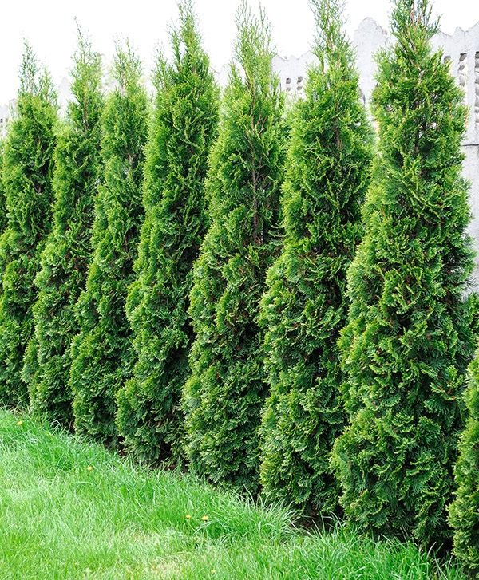
Из ели
Вырастает высокой, поэтому скрывает участок от чужих глаз, может быть высажена для замены внутреннего или даже внешнего забора. Самые распространенные сорта: туя западная, можжевельник. Растения будут требовать к себе внимания, нужно вовремя, в начале и в конце сезона обрызгивать их от разнообразных вредителей.
Из туи
Вечнозеленое и довольно неприхотливое растение. Его легко обрезать, придавая необычную, даже причудливую, сложную форму. Если нужно украсить низко стриженные газоны, невысокие насаждения или подчеркнуть строгий, но элегантный дизайн — туя отличное решение.
Из пихты
Хорошо приспосабливается к климату средней полосы, поэтому редкие виды требуют дополнительного ухода. Часто имеет шикарную крону, которая сразу замечается при входе в сад. Распространенные сорта: корейская, одноцветная, бальзамическая пихты.

Slide 10
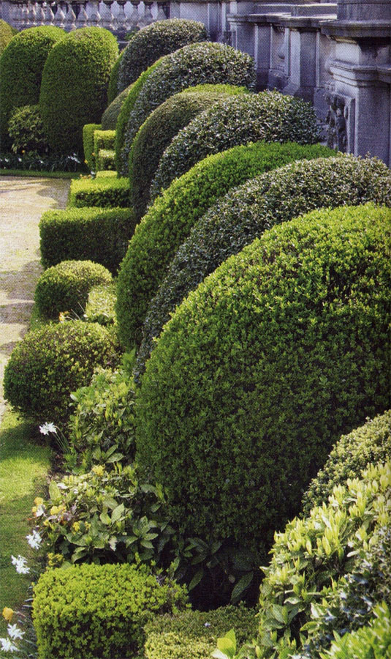
Кустарники и деревья для живой изгороди
Существуют высокие растения, они пригодны для окаймления больших участков насаждений.
Средние по размеру насаждения обычно отличаются хорошим плодоношением, нередко они вечнозеленые, иногда способны к цветению.
Низкая живая изгородь обычно бывает однолетней, часто на ней зацветают яркие, но мелкие цветы. Бывают и многолетние низкие растения, которыми можно высадить бордюры.

Slide 11
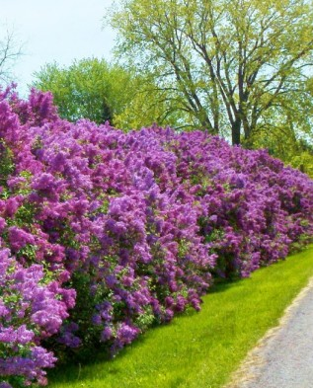
Из сирени
Одним из самых простых и красивых сортов является сирень амурская. Она переносит не только засуху и относительную влажность, но и не слишком благоприятную экологическую атмосферу. Она не предрасположена к сильному росту кроны. Чтобы дерево гарантированно было зимостойким, нужно выбирать местные сорта.
Из гортензии
Вырастает невысокой, но цветы завораживают взгляд. Общий вид кроны округлый, листья начинаются не с самой нижней части побегов. Цветки в диаметре не больше 2 см, они образуют целые соцветия, которые достигают до 15 см. Вегетация происходит с мая до поздней осени. Проще всего размножается отводками.

Slide 12
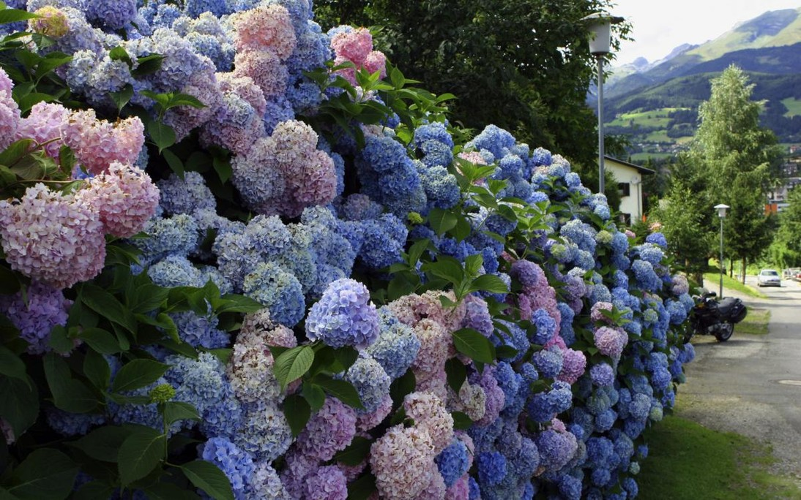

Slide 13
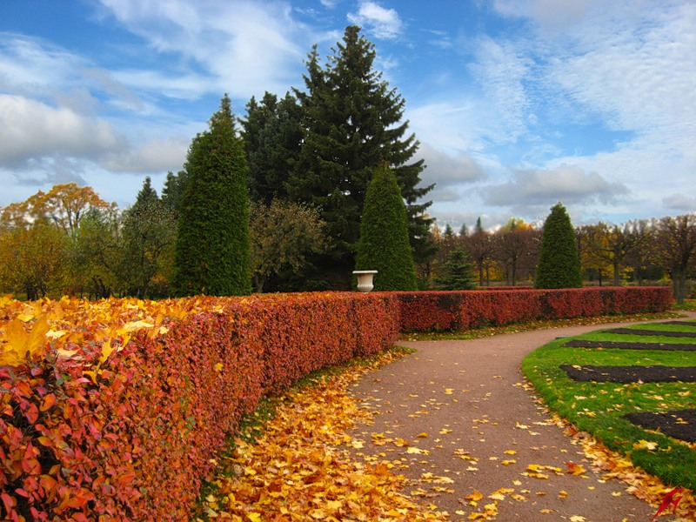
Из спиреи
Растение при цветении бывает красивым и изящным. Соцветия из мелких цветов имеют сумбурную форму. Сам кустарник может быть шарообразным, плакучим, иметь контуры пирамиды. Соцветия могут располагаться равномерно на всем побеге, на концах или верхней их стороне. Высота кустарника достигает полтора метра. Цветение продолжается полтора месяца. Изгородь нормально переносит обрезку, неприхотлива к почвам и погодным условиям.
Из кизильника
Растение отличается блестящей, яркой листвой. Вечнозеленый кустарник весной он покрывается белыми или розовыми цветками. Ягоды на нем в большинстве случаев несъедобны. Часто высаживают кустарник на бедных почвах, в местах плохой экологии. При постоянном уходе и удобрении он и там будет нормально расти.

Slide 14
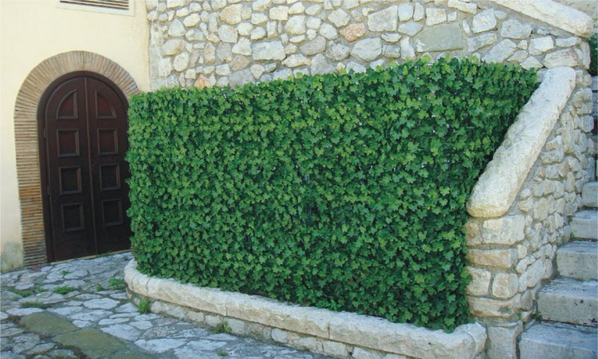
Из плюща
Многолетнее растение имеет яркие, но мелкие листья. Они окрашены в сочные цвета по последовательности градиента. Многие виды различаются по размеру и форме цветов и листьев. Плющ неприхотлив. Растет и в затемненных, и на хорошо освещенных участках. Может зацветать и на бедной почве, однако с помощью удобрений достигает прекрасного внешнего вида.

Slide 15
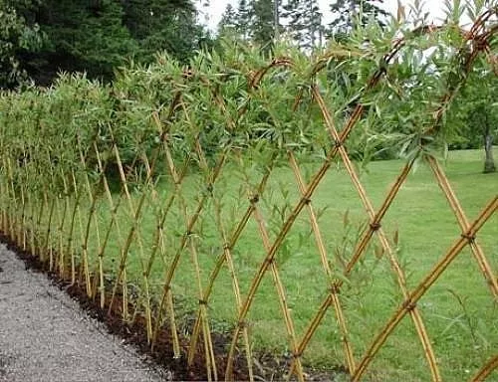
Из ивы
Прекрасно выглядит не только на фоне водоемов, но и в качестве живой изгороди. Существуют ее карликовые виды, которые могут быть стелющимися, замещая почвопокровные насаждения. Часто высаживается ива белая. Она достигает 30 м в высоту, имеет характерные заостренные листья. Ива пурпурная окрашена в голубоватый оттенок, может занимать и 1 м, но без обрезки дорастает до 4 м. Ива остролистая почти однородной зеленой массой смотрится в живой изгороди. Неприхотлива, легка в уходе и обрезке.

Slide 16
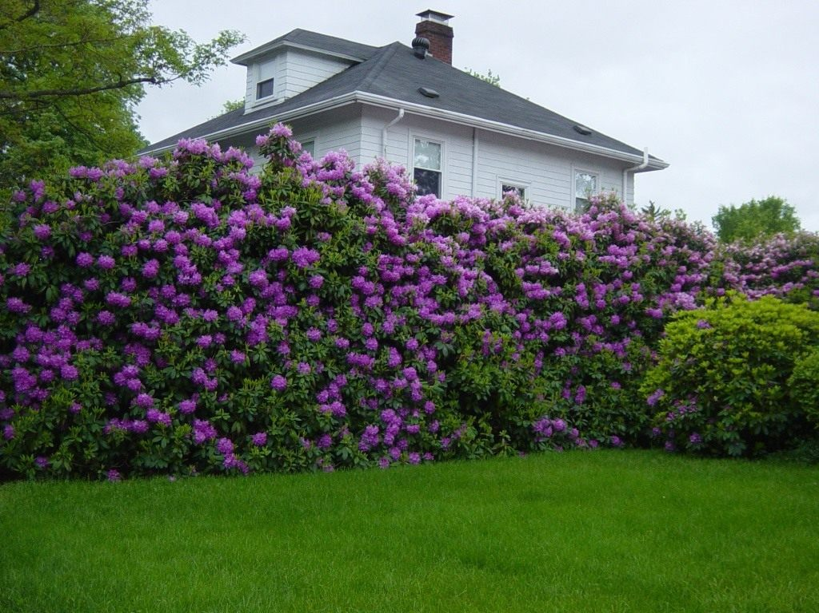
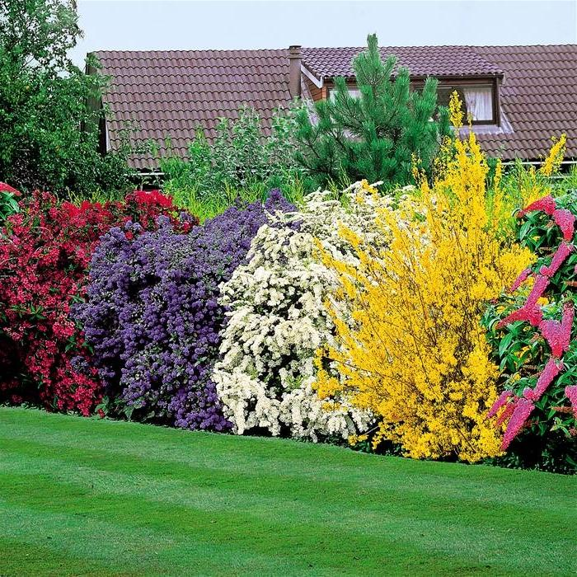
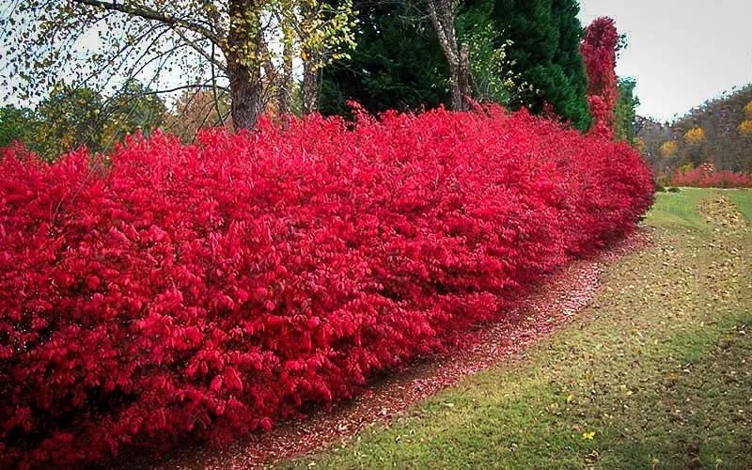

Slide 17
Вопросы для самоконтроля
1.Какая существует классификация живых изгородей?
2. Дайте рекомендации по подбору растений для живой изгороди?
3. Какие функции выполняет живая изгородь?
4. Какие рекомендации вы можете дать по посадке и уходу за растениями?

Slide 18
Литература.
1. Горбатова, В.И.Основы садово-паркового искусства: Учебник для студ. учреждений сред. проф. образования / 3-е изд. стер. - М.: Академия, 2019. - 208 с.
2. Гостев, В.Ф. Проектирование садов и парков: Учебник / Юскевич Н.Н.- 5-е изд., стер. - СПб.: Лань, 2018. - 344 с.
3. Курицына, Т.А.Озеленение и благоустройство различных территорий : Учебник для студ. учреждений сред. проф. образования / Ермолович Е.Л., Авксентьева Е.Ю. - М. : Академия, 2017. - 240 с.

